Slide 1


ΠΑΝΕΠΙΣΤΗΜΙΟ ΑΙΓΑΙΟΥ
ΤΜΗΜΑ ΩΚΕΑΝΟΓΡΑΦΙΑΣ ΚΑΙ ΘΑΛΑΣΣΙΩΝ ΒΙΟΕΠΙΣΤΗΜΩΝ
ΠΑΡΑΚΤΙΑ ΜΟΡΦΟΔΥΝΑΜΙΚΗ ΚΑΙ ΜΗΧΑΝΙΚΗ
A. Βελεγράκης, Θ. Χασιώτης, Ι. Μονιούδη
2025-2026

Slide 2
Δομή Μαθήματος
Κυματομηχανική
Δυναμική ιζηματολογία - Παράκτια Μορφοδυναμική
Παράκτια διάβρωση
Παράκτια και Λιμενικά Έργα
Μέθοδοι παρακολούθησης και μοντελοποίησης Παράκτιας Μορφοδυναμικής

Slide 3
Μέθοδοι παρακολούθησης της Παράκτιας Μορφοδυναμικής
ΣΥΝΟΨΗ
Πολύπλοκες αλληλεπιδράσεις
Μέθοδοι παρακολούθησης παράκτιας μορφοδυναμικής
Συλλογή τοπο-βαθυμετρικών
Συλλογή/ανάλυση υδροδυναμικών και ιζηματοδυναμικών δεδομένων
Οπτικό σύστημα παρακολούθησης

Slide 4
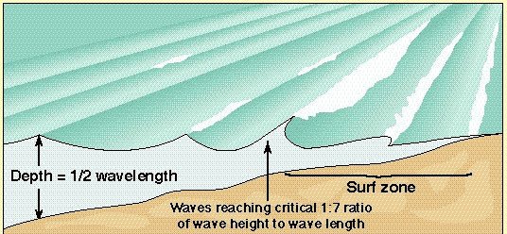

Πολύπλοκες αλληλεπιδράσεις
Τόπο-βαθυμετρία
Κύματα -ρεύματα
Ιζήματα
Μορφολογικές
μεταβολές
Ακτογραμμή

Slide 5
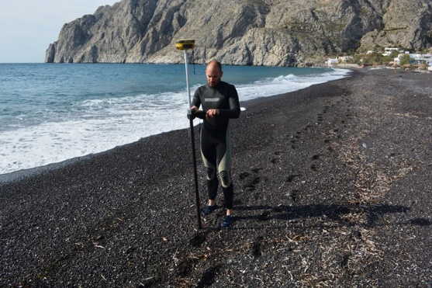
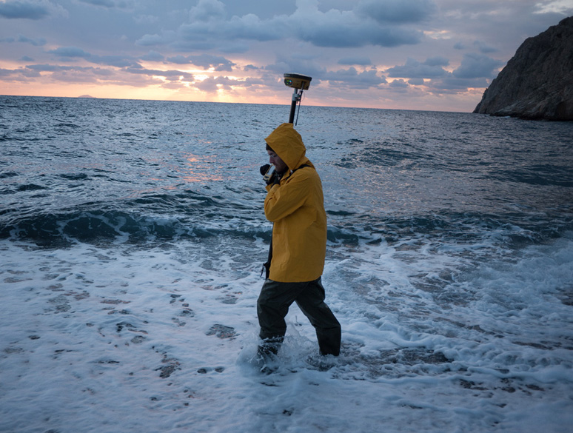
Μέθοδοι παρακολούθησης
Παράκτιας Μορφοδυναμικής
Τοπογραφική αποτύπωση
Διαφορικό δορυφορικό σύστημα προσδιορισμού θέσης RTK-GPS τύπου Top Con.
Αποτύπωση του εσωτερικού (ανώτερου) ορίου της κάθε παραλίας, της ακτογραμμής καθώς και πλήθος κάθετων τομών
Ως εσωτερικό όριο των παραλιών θεωρείται το προς τη θάλασσα όριο των αμμωδών θινών, ανθρωπογενείς κατασκευές, ο πόδας απότομων πρανών κλπ.
Τα δεδομένα εισάγονται σε περιβάλλον Matlab και GIS, από όπου προκύπτουν:
η έκταση των παραλιών
χαρακτηριστικές τομές (προφίλ), κλίσεις
μεταβολές της μορφολογίας

Slide 6
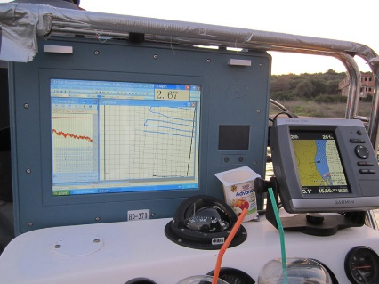
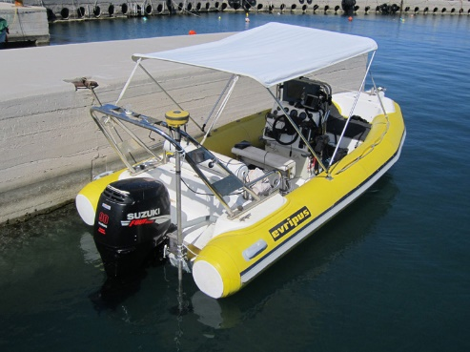
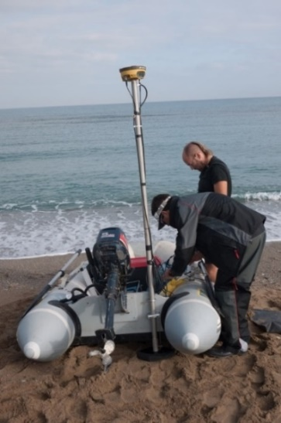
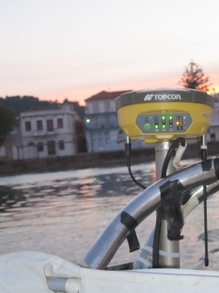
Μέθοδοι παρακολούθησης
Παράκτιας Μορφοδυναμικής
Πλωτά μέσα και βυθομετρική αποτύπωση
φουσκωτά σκάφη.
Ψηφιακό υδρογραφικό βυθόμετρο
σε συνδυασμό με RTK-GPS.
Μονάδα καταγραφής του ψηφιακού βυθομέτρου (Hi-Target HD 370 )
Διαφορικό δορυφορικό σύστημα προσδιορισμού θέσης (DGPS) προσαρμοσμένο σε πομποδέκτη του βυθομέτρου

Slide 7
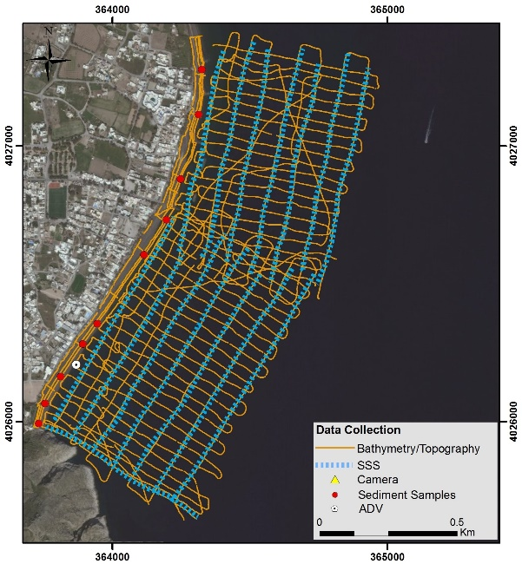
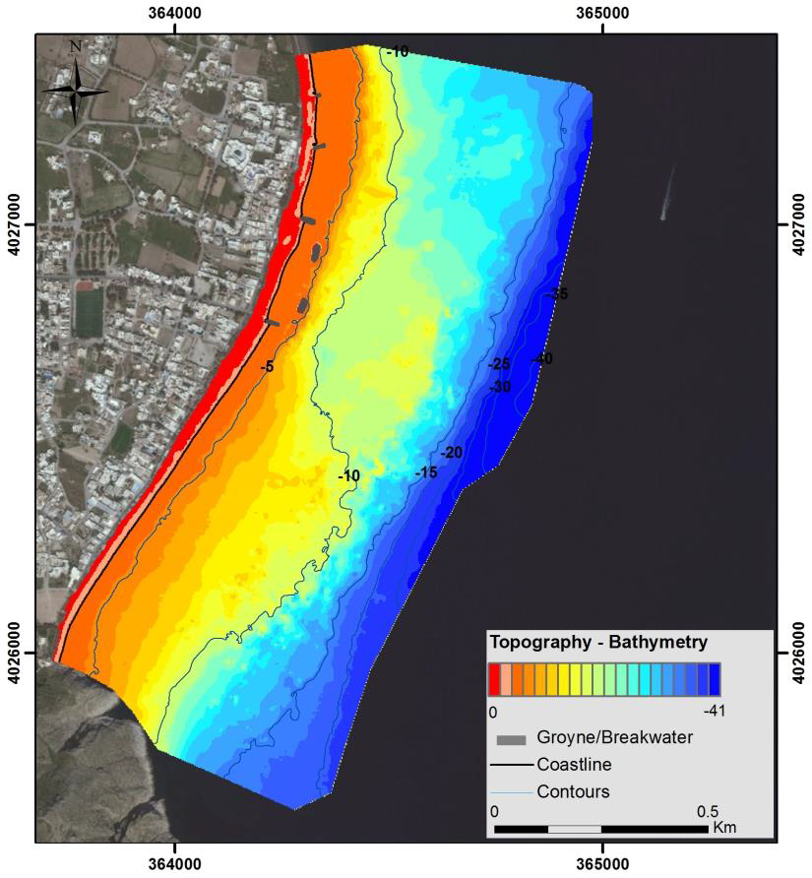
Μέθοδοι παρακολούθησης
Παράκτιας Μορφοδυναμικής
Τοπογραφία και βαθυμετρία υψηλής ακρίβειας στην παραλία Καμάρι (Σαντορίνη)

Slide 8
Μέθοδοι παρακολούθησης
Παράκτιας Μορφοδυναμικής
Συλλογή και ανάλυση υδροδυναμικών και ιζηματοδυναμικών δεδομένων
Χρήση κυματο-ρευματογράφων (ηλεκτρομαγνητικοί και ακουστικοί)
Υψίσυχνες καταγραφές πίεσης, ταχύτητας και κατεύθυνσης του ρεύματος.
Acoustic Doppler Current Profiler (ADCP): μετρούν σε διάφορα βάθη ταυτόχρονα, καταγράφοντας την ταχύτητα όλης της στήλης του νερού
Acoustic Doppler Velocimeter (ADV): μετράει την ταχύτητα του ρεύματος σε 3 άξονες σε καθορισμένο σημείο.
Ταυτόχρονα, ένα οπτικό σκεδασιόμετρο (Optical Backscatter point Sensor (OBS)) πραγματοποιεί καταγραφές θολερότητας / συγκέντρωσης αιωρούμενων σωματιδίων.

Slide 9
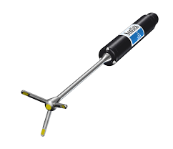
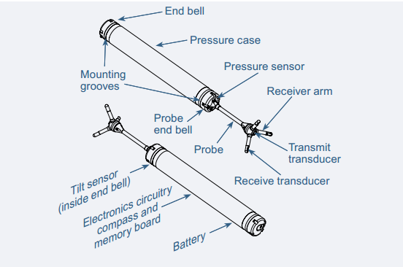
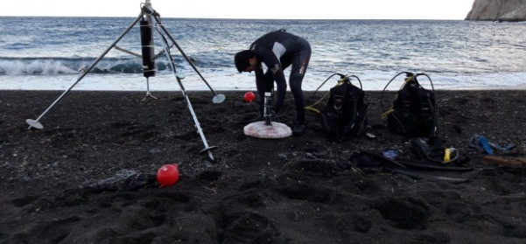
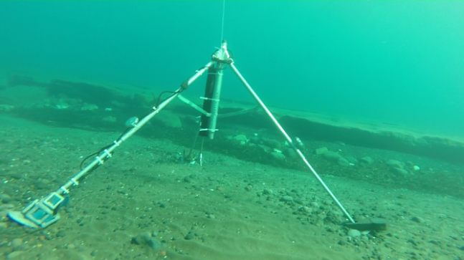
Acoustic Doppler Velocimeter (ADV)
Επιμέρους στοιχεία ενός ADV
Γιατί χρησιμοποιείται ?
Καταγραφή πίεσης και τρισδιάστατης ταχύτητας ρεύματος (u, v, z) με μεγάλη συχνότητα (ως και 64 Hz –> δηλ. 64 μετρήσεις ανά sec) σε ένα σημείο

Slide 10
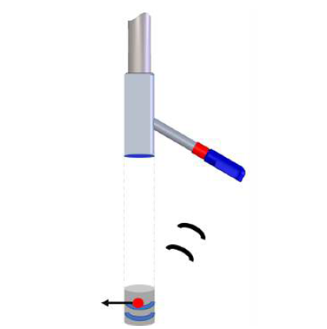
Acoustic Doppler Velocimeter (ADV)
Αρχή Λειτουργίας
Εκπομπή ζεύγους ηχητικών παλμών συγκεκριμένης συχνότητας (Fo)
Τμήμα του εκπεμπόμενου ηχητικού κύματος/παλμών συναντά ηχητικούς ανακλαστές (π.χ αιωρούμενο υλικό) και ανακλάται πίσω στο ADV
Το ανακλώμενο ηχητικό σήμα/συχνότητα (Fd, "Doppler Shift") καταγράφεται από τους 3 ηχητικούς δέκτες (βραχίονες). Η ταχύτητα του κινούμενου σωματιδίου/ηχητικού ανακλαστή (V) είναι και η ταχύτητα του νερού
Εκπεμπόμενοι
ηχητικοί παλμοί
Ανακλώμενοι ηχητικοί παλμοί
(Doppler Shifted)
Κινούμενο σωματίδιο
(Ηχητικός ανακλαστής)
V = (Fd/2Fo )*C
C = ταχύτητα ήχου στο θαλ. νερό, ~ 1500 m/s

Slide 11
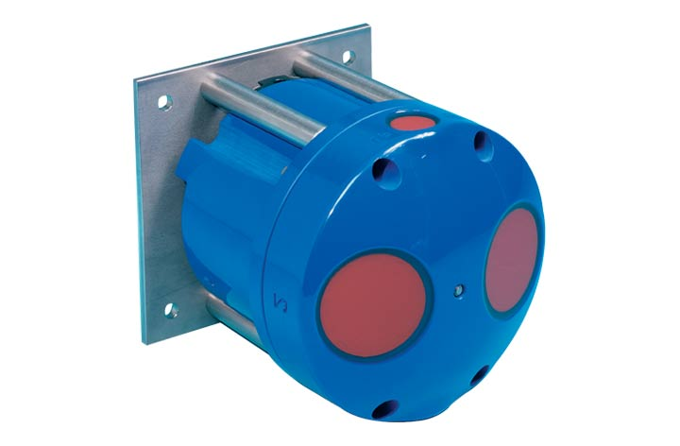
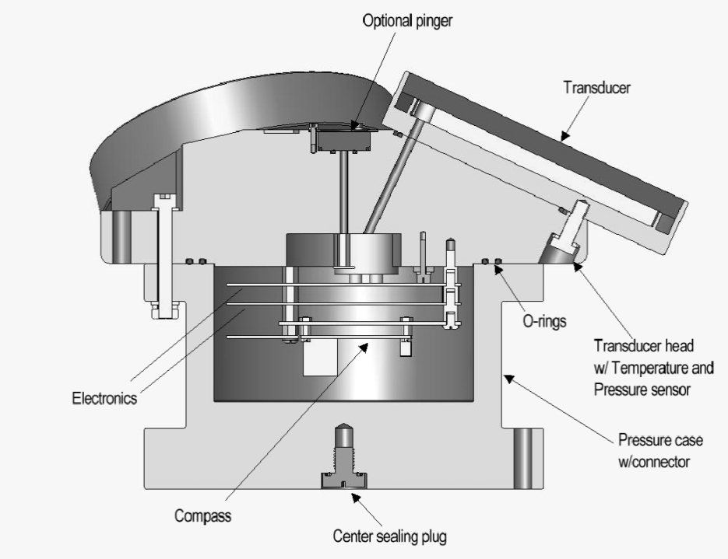
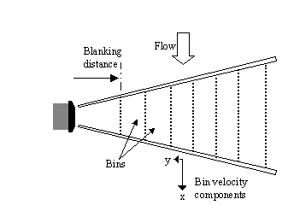
Acoustic Doppler Current Profiler (ADCP)
Αρχή Λειτουργίας
Ο ηχητικός μετατροπέας (transducer) εκπέμπει ηχητικά κύματα συγκεκριμένης συχνότητας λεπτής ακουστικής δέσμης (γωνίας 3° ως προς τον άξονα)
Τμήμα των ηχητικών κυμάτων ανακλάται από ηχητικούς ανακλαστές πίσω στους ηχητικούς μετατροπείς
Το ανακλώμενο ηχητικό σήμα έχει συχνότητα που έχει μεταβληθεί (Doppler shifted) ανάλογα με την ταχύτητα των ηχητικών ανακλαστών
Το ADCP χρησιμοποιεί τριγωνομετρία για τον υπολογισμό των ρευματικών ταχυτήτων σε ένα καθορισμένο εύρος απόστασης (κελιών - bins)
Γιατί χρησιμοποιείται ?
Καταγραφή πίεσης και ταχύτητας ρεύματος σε πολλαπλά κελιά (bins) που καλύπτουν μεγάλη απόσταση, με μικρή όμως συχνότητα (1 Hz , 1 μέτρηση/sec)
Κύρια στοιχεία του ADCP

Slide 12
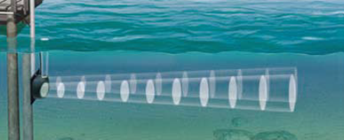
Μέθοδοι παρακολούθησης
Παράκτιας Μορφοδυναμικής
Παράδειγμα εγκατάστασης ενός οριζόντιου ADCP με 2 ηχητικούς μετατροπείς,
* δηλ. καταγραφή ρευματικών ταχυτήτων για τις 2 κύριες διαστάσεις του επιπέδου (u,v)

Slide 13
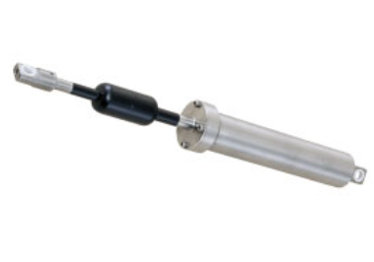
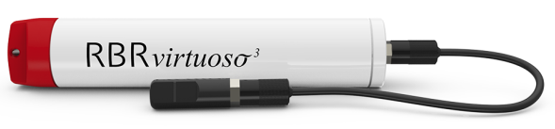
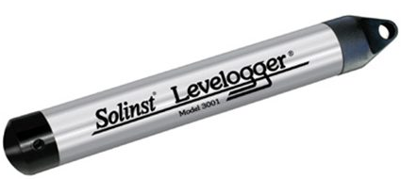
Μέθοδοι παρακολούθησης
Παράκτιας Μορφοδυναμικής
Electromagnetic Current Meter (ECM)
Καταγραφή ρευματικής ταχύτητας στους 2 κύριους
άξονες (u,v)
Μέγιστη συχνότητα καταγραφής 16 Hz
Level loggers – Pressure sensors (RBRVirtuoso, Solinst)
Καταγραφή πίεσης =>
μεταβολή θαλ. Στάθμης
κυματικά χαρακτηριστικά
Mέγιστη συχνότητα καταγραφής 8 Hz

Slide 14
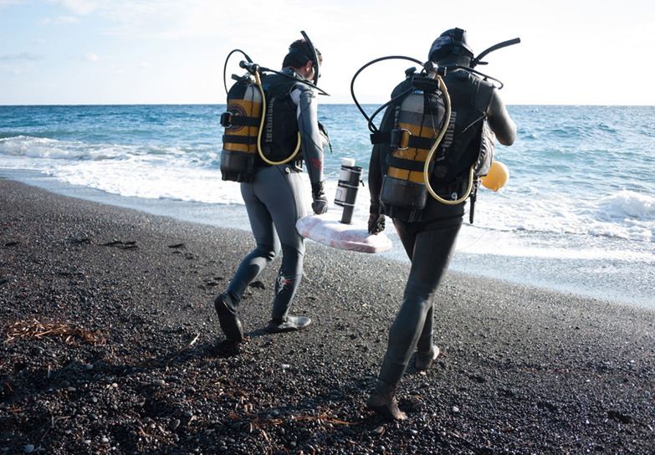
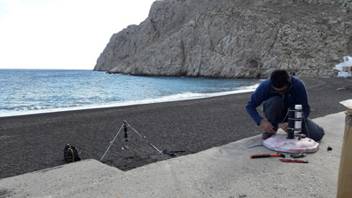
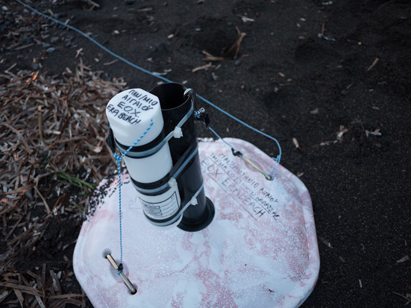
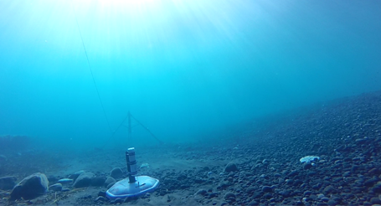
Μέθοδοι παρακολούθησης
Παράκτιας Μορφοδυναμικής
Κυματογράφος RBR virtuoso D wave σε βάθος ~9.0 m

Slide 15
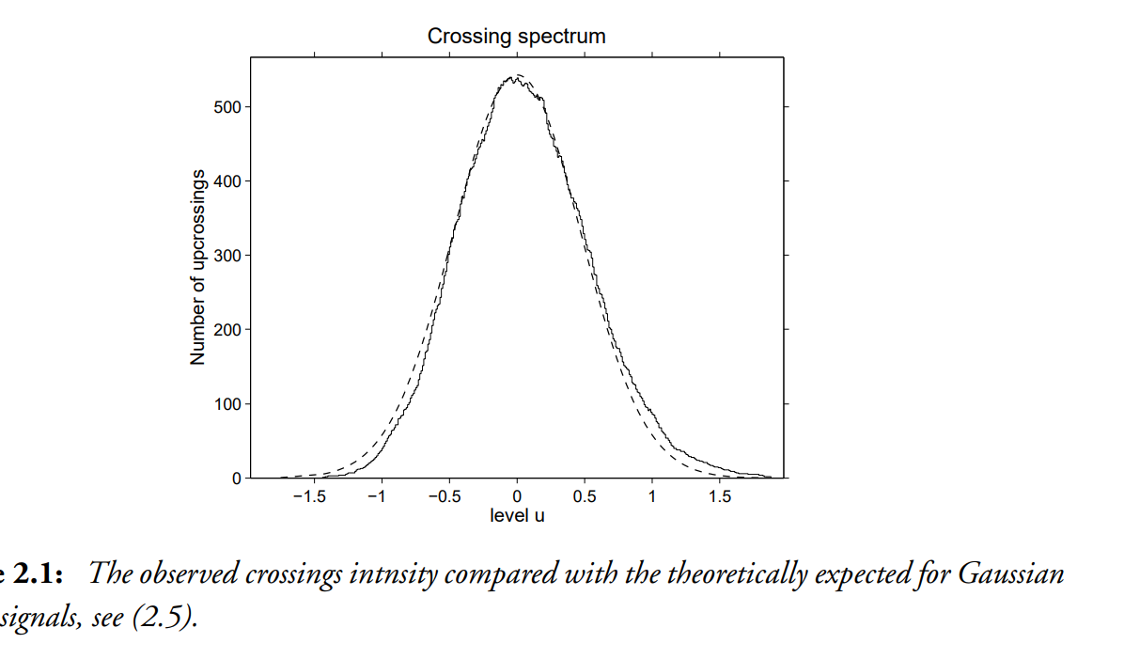
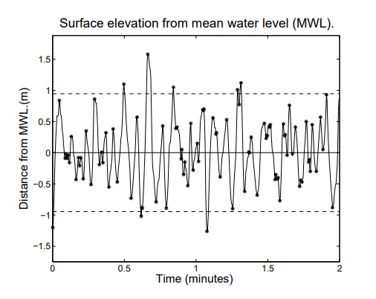
Μέθοδοι παρακολούθησης
Παράκτιας Μορφοδυναμικής
Eκτίμηση θαλ. στάθμης από δεδομένα πίεσης
Εκτίμηση του φάσματος των «περασμάτων» της θαλ. στάθμης (level-crossing spectrum)
Με κριτήριο τη μέση θαλ. στάθμη ανά burst
(2) Υπολογισμός της μέσης συχνότητας ως τον μέσο αριθμό ‘περασμάτων’’ ανά χρονική μονάδα στη μέση θαλ. στάθμη (δηλ. στο σημείο 0) – zero upcrossing frequency (f0)
(3) Υπολογισμός της ακολουθίας τοπικών μεγίστων (Sequence of local extremes)
(4) Eκτίμηση της απόστασης από τη μέση θαλ. στάθμη (Mean Water Level - MWL) όλων των burst
* Πρἐπει να πραγματοποιείται διόρθωση λαμβάνοντας υπόψη τη διαφοροποίηση της ατμοσφαιρικής πίεσης με δεδομένα από τον πλησιέστερο μετεωρολογικό σταθμό

Slide 16
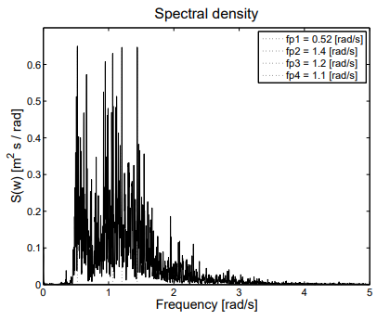


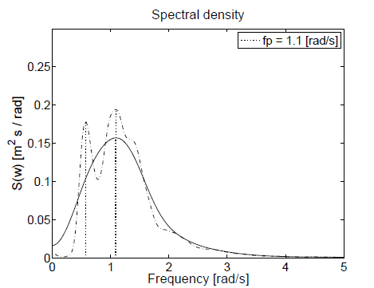


Εκτίμηση κυματικών παραμέτρων από δεδομένα πίεσης
Κυματικό φάσμα
Οι χρονοσειρές πίεσης μπορούν να μετατραπούν από το χρονικό τομέα στον τομέα των συχνοτήτων χρησιμοποιώντας μετατροπή Fourier της μορφής
Μη-εξομαλυμένη (Unsmoothed) χρονοσειρά
ω_{i} -> γωνιακές συχνότητες = i · 2π/T , T = διάρκεια καταγραφών,
m -> μέση πίεση όλων των καταγραφών, a_{i} , b_{i} -> συντελεστές Fourier
Το πιο σημαντικό χαρακτηριστικό των σημάτων/καταγραφών στον τομέα των συχνοτήτων είναι το «δυναμικό φάσμα» (power spectrum) της χρονοσειράς x(t)
Παράδειγμα εξομάλυνσης με διαφορετικούς βαθμούς (L)
Δω -> διάρκεια δειγματοληψίας στον τομέα των συχνοτήτων
-- L1 = 200
L2 = 50
Τεχνικές εξομάλυνσης (Smoothing) χρησιμοποιούνται για την εξομάλυνση του power spectrum. Ο βαθμός εξομάλυνσης (L) είναι σημαντική παράμετρος, όταν μειώνεται -> οι εκτιμήσεις του φάσματος είναι πιο «εξομαλυμένες»

Slide 17

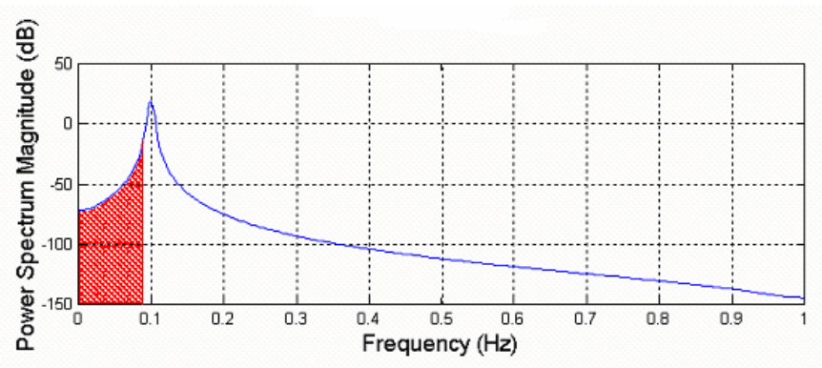
Εκτίμηση κυματικών παραμέτρων από δεδομένα πίεσης
Μια χρονοσειρά x(t) με Ν πλήθος τιμών αντιστοιχεί στην χρονοσειρά Fourier όταν το δειγματοληπτώμενο σήμα περιέχει N+1 σημεία. Στην περίπτωση που N = 2^{k} -> FFT (Fast Fourier Transform) χρησιμοποιείται για τον υπολογισμό των συντελεστών Fourier coefficients (επομένως του φάσματος) της χρονοσειράς
Οι κυματικές «στιγμές» (spectrum moments) υπολογίζονται ως :
Ο συντελεστής Fourier στη μηδενική συχνότητα αντιστοιχεί στη μέση τιμή του σήματος. Η φασματική στιγμή μηδενικής τάξης (zero-order spectral moment - m₀) είναι σημαντική παράμετρος, ευρέως χρησιμοποιούμενη για την εκτίμηση του κυματικού ύψους (Hm0) ως: Hm0 = 4*sqrt(m₀), Hm0 ≈ Hs, αντιπροσωπεύει το 1/3 των υψηλότερων κυμάτων
Στα δεδομένα πεδίου υπάρχει κατώφλι θορύβου -> ένα χαμηλότερο όριο όπου το φάσμα κλείνει ασυμπτωτικά («πλαταίνει»). Ο θόρυβος απομακρύνεται με παραμετροποίηση του μέσου του δυναμικού φάσματος (band averaging), δηλ. με μείωση των φασματικών συχνοτήτων του φάσματος.
Η περίοδος κορυφής φάσματος (peak wave period - Tp), είναι η χρονική περίοδος στην οποία συγκεντρώνεται το μεγαλύτερο ποσό της ηχητικής ενέργειας (στην περίπτωσή μας των θαλ. Κυμάτων)
Το κυματικό μήκος(L), ταχύτητα (c), ενέργεια (E) και άλλα κυματικά χαρακτηριστικά υπολογίζονται με χρήση εξισώσεων
Tp
Cut-off frequency

Slide 18
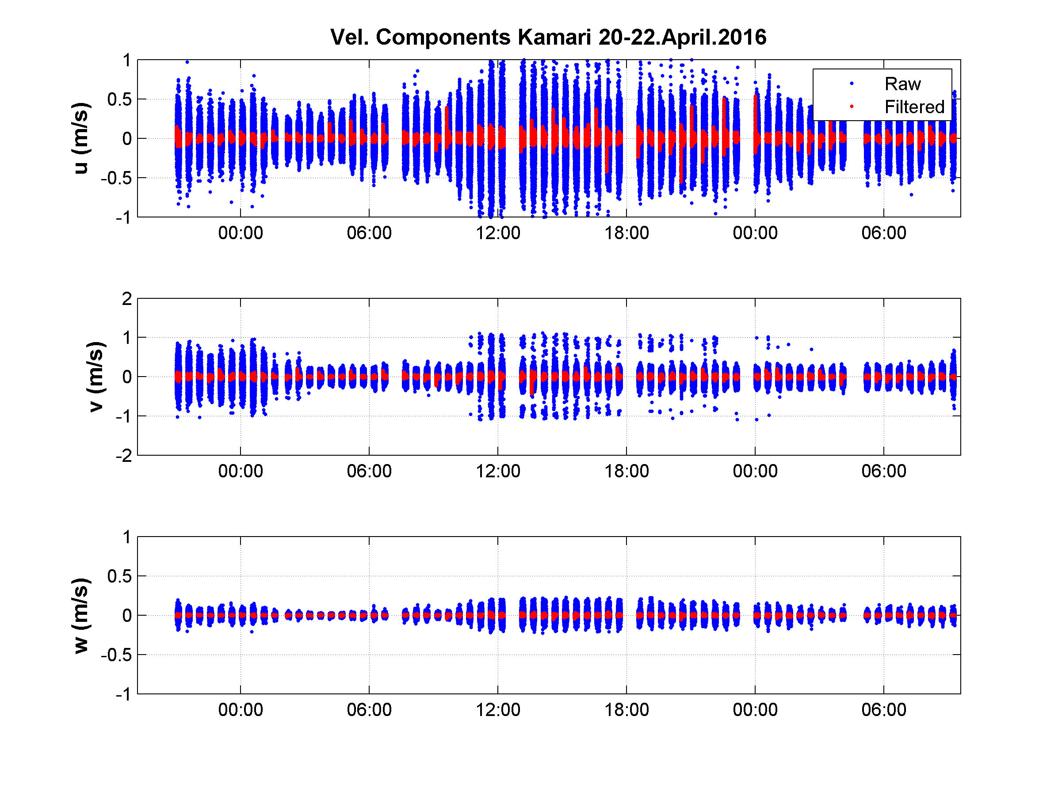
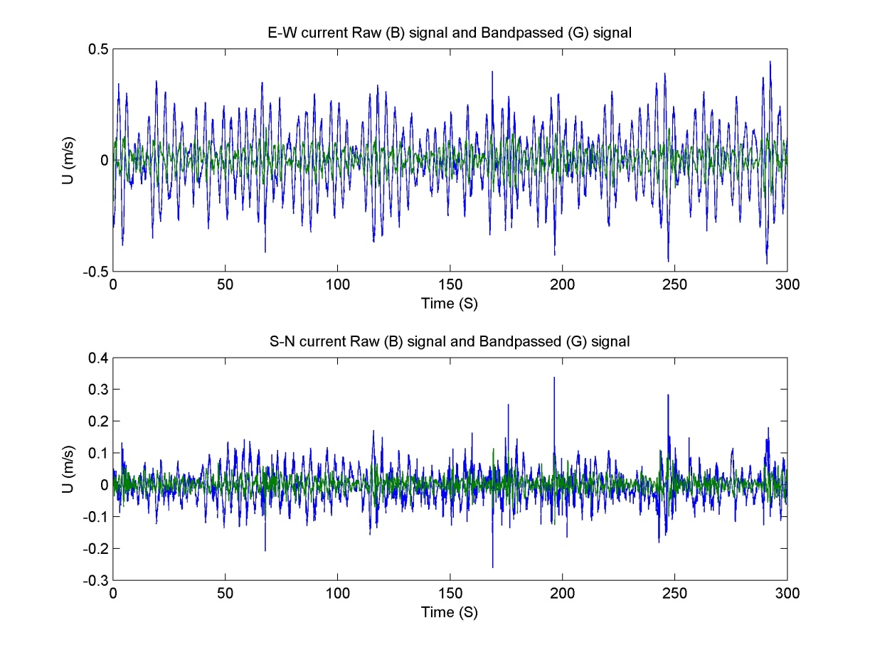
Εκτίμηση ρευματικών ταχυτήτων
ADV -> 3D συνιστώσες ρευματικών ταχυτήτων (u, v, w)
ADCP, ECM -> 2D συνιστώσες ρευματικών ταχυτήτων (u, v)
Ο συνδυασμός των 2 κύριων συνιστωσών ρευματικών ταχυτήτων => κύρια κατεύθυνση του ρεύματος (Vc)
3 τεχνικές φιλτραρίσματος χρησιμοποιούνται για το διαχωρισμό του ηχητικού σήματος (π.χ. υπολογισμό του παλιρροιακού ρεύματος) : (1) Χαμηλόσυχνο (Low-pass) φίλτρο (χαμηλή συχνότητα αποκοπής, fc), (2) Υψίσυχνο (High-pass) φίλτρο (υψηλή fc) (3) Διαπερατό (Band-pass ) ([fc1, fc2] )
Παράδειγμα χρήσης ενός χαμηλόσυχνου (low-pass) φίλτρου
Παράδειγμα χρήσης ενός διαπερατού (band –pass) φίλτρου

Slide 19
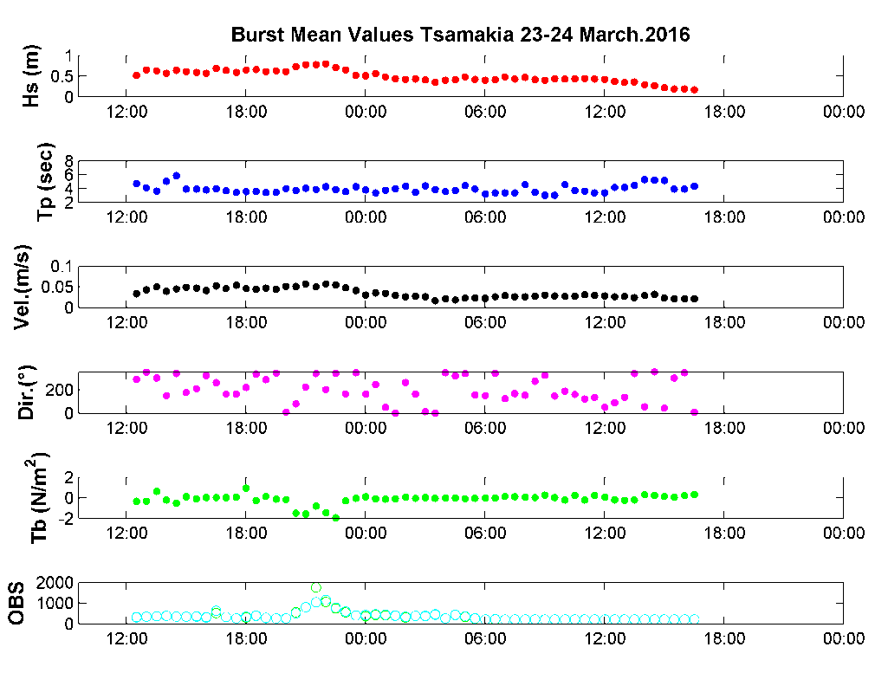
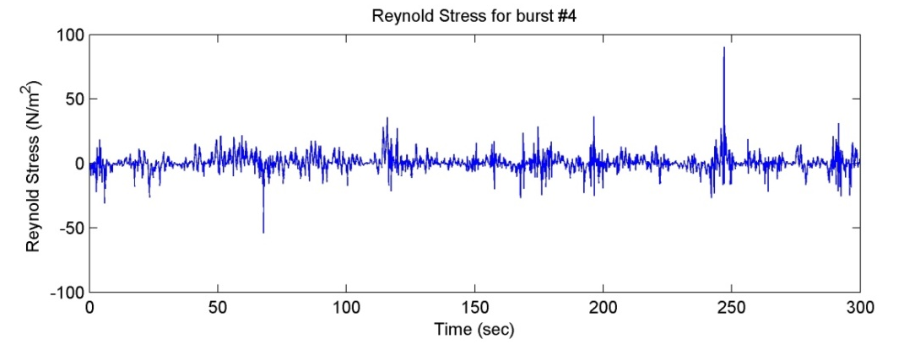
Εκτίμηση διατμητικής τάσης πυθμένα
Η διατμητική τάση πυθμένα (near bed shear-stress) τ αποτελεί δείκτη δύναμης ανά μονάδα επιφάνειας στον πυθμένα, ο οποίος σχετίζεται άμεσα με την κινητοποίηση των ιζημάτων και τη μεταφορά τους
Έχουν προταθεί διάφορες μεθοδολογίες για την εκτίμησή του (π.χ. Reach-Averaged Method, “Law of the Wall’’, Profile method, TKE method)
Η εκτίμησή του σε κάθε περίπτωση βασίζεται σε υψίσυχνα δεδομένα της 3D ρευματικής ταχύτητας (δεδομένα ADV)
τ_{b} = -ρu’_{b}w’_{b}
ρ -> πυκνότητα θαλ. νερού(1028 kg/ )
u’_{b} -> ρευματική ταχύτητα επιπέδου
w’_{b} -> κάθετη στο επίπεδο ρευματική ταχύτητα
m³

Slide 20
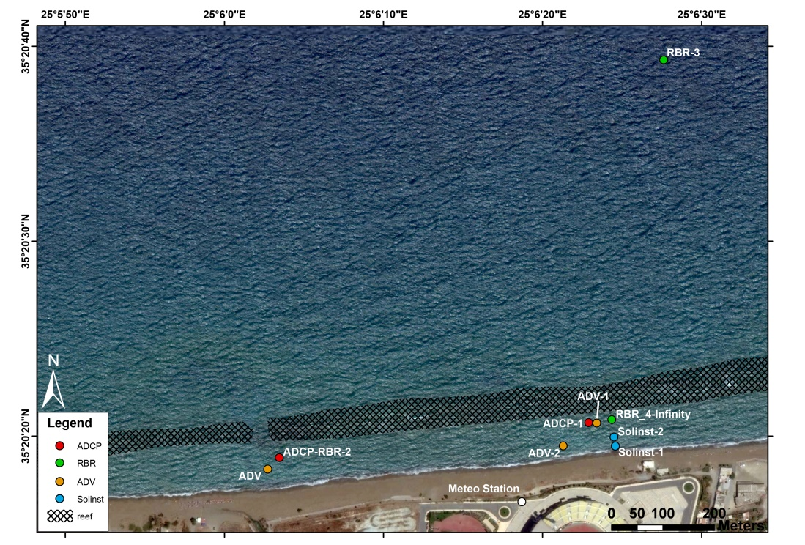
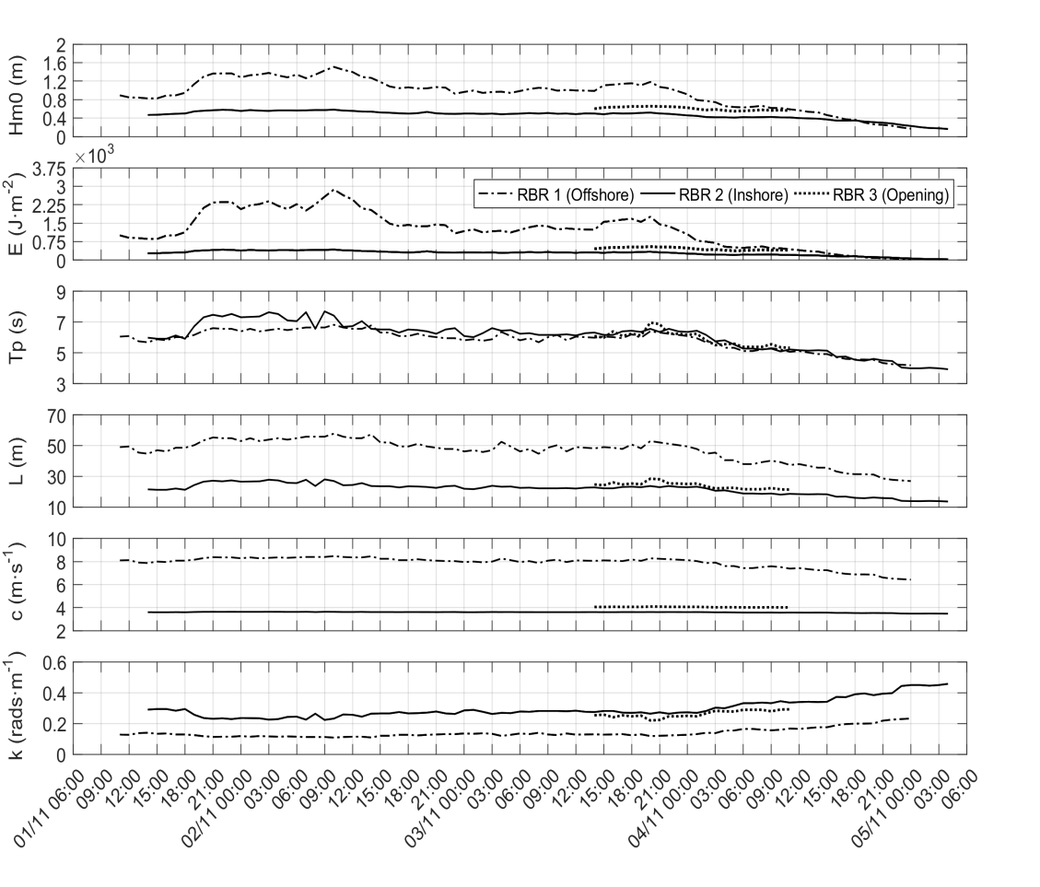
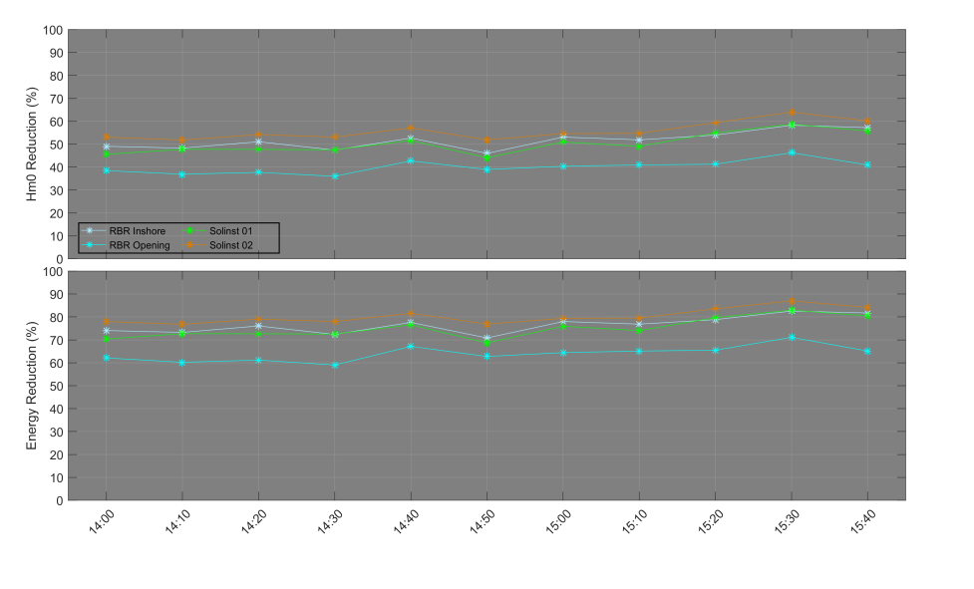
Παράδειγμα εργασιών πεδίου – Παραλία Αμμουδάρας, Ηράκλειο Κρήτης
Κυματικές παράμετροι από καταγραφές RBR
Κυματικό ύψος και μείωση κυματικής ενέργειας

Slide 21
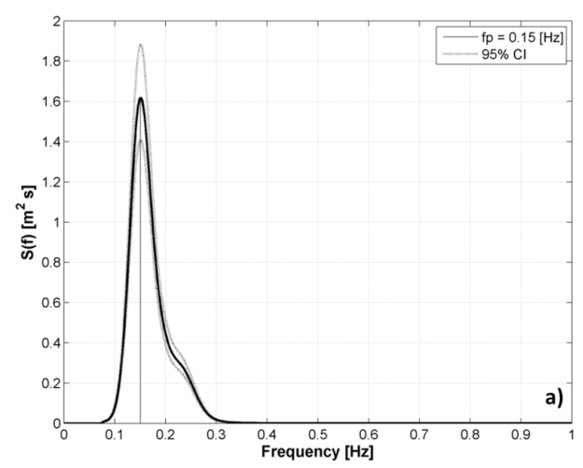


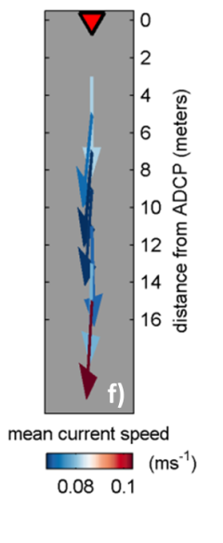
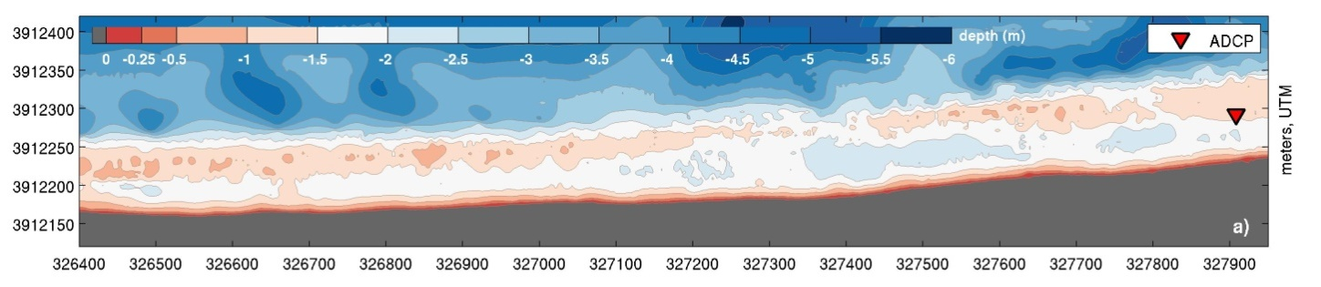
Παράδειγμα εργασιών πεδίου – Παραλία Αμμουδάρας, Ηράκλειο Κρήτης

Slide 22
Μέθοδοι παρακολούθησης
Παράκτιας Μορφοδυναμικής
Οπτικό σύστημα παρακολούθησης
Το σύστημα αποτελείται από βιντεοκάμερες, κατάλληλα τοποθετημένες, βαθμονομημένες και γεω-αναφερμένες, και συνδεδεμένες με υπολογιστή (σταθμός πεδίου) με μόνιμη σύνδεση στο διαδίκτυο.
Είναι αυτόνομο και σχεδιασμένο έτσι ώστε να μεταφέρει/αρχειοθετεί τα οπτικά δεδομένα σε βάση δεδομένων.
Μέσω της αυτοματοποιημένης αποθήκευσης/επεξεργασίας των δεδομένων δίνεται η δυνατότητα μακρόχρονης παρακολούθησης των παραλιών με μεγάλη χωρο-χρονική διακριτικότητα.
Συνεπώς, απαντά στη μεγάλη πρόκληση της υψίσυχνης παρακολούθησης της μορφοδυναμικής εξέλιξης των παραλιών, που αποτελούν από τα πλέον δυναμικά οικοσυστήματα της παράκτιας ζώνης.
Επιπλέον αποτελούν την πλεον σίγουρη οριοθέτηση του αιγαιλού (μεγιστη/συνήθης αναρρίχηση του κύματος (wave run up)

Slide 23
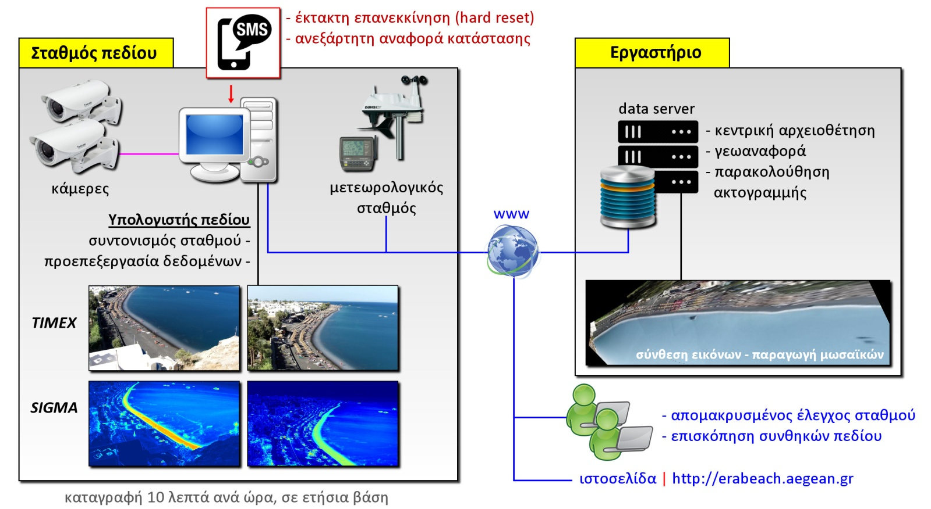
Μέθοδοι παρακολούθησης
Παράκτιας Μορφοδυναμικής
Οπτικό σύστημα παρακολούθησης | Διάγραμμα ροής
Μία ή περισσότερες κάμερες
Μετεωρολογικός σταθμός
Υπολογιστής πεδίου
Κεντρικός server αρχειοθέτησης
Αυτόνομη, μακροχρόνια λειτουργία:
Καταγραφή για 10 λεπτά ανά ώρα
8–12 ώρες/ημέρα
365 ημέρες/χρόνο

Slide 24
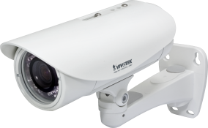
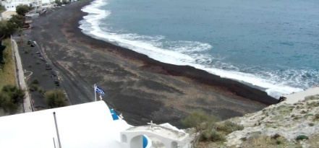

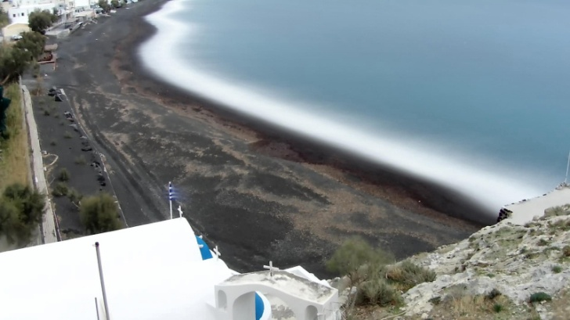
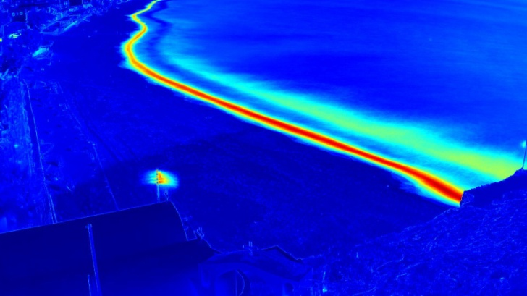
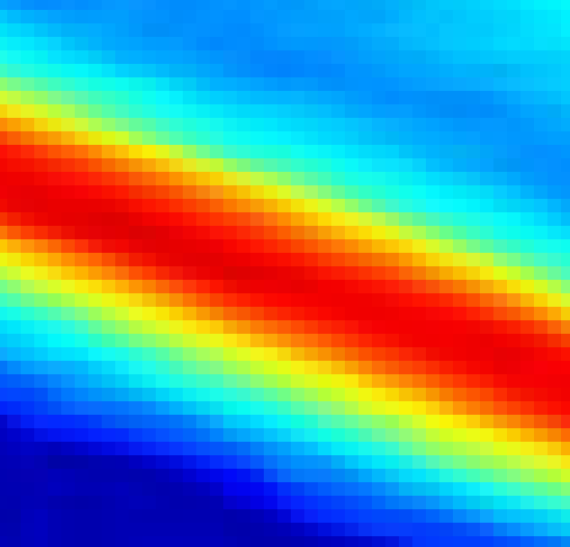

Μέθοδοι παρακολούθησης
Παράκτιας Μορφοδυναμικής
Βασικά προϊόντα
Καταγραφή:
10 min/h @5fps == 3000 frames/h
Χρόνος
Υπολογιστής πεδίου
TIMEX
SIGMA
Μέσος όρος του ίδιου pixel σε 3000 διαδοχικά frames
(time-averaged imagery)
Διακύμανση του ίδιου pixel σε 3000 διαδοχικά frames
(variance imagery)
Οι εικόνες TIMEX και SIGMA κατγράφουν τη ζώνη θραύσης και την ακτογραμμή. Οι περιοχές με συστηματικά υψηλή φωτεινότητα (π.χ. αφρός) στην ΤΙΜΕΧ - περιοχές συστηματικής μεταβλητότητας στην SIGMA
Notes:
24

Slide 25
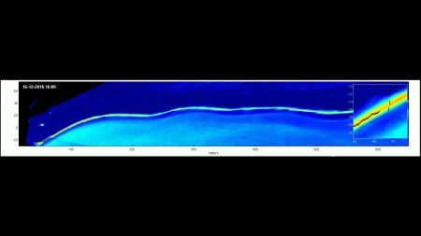
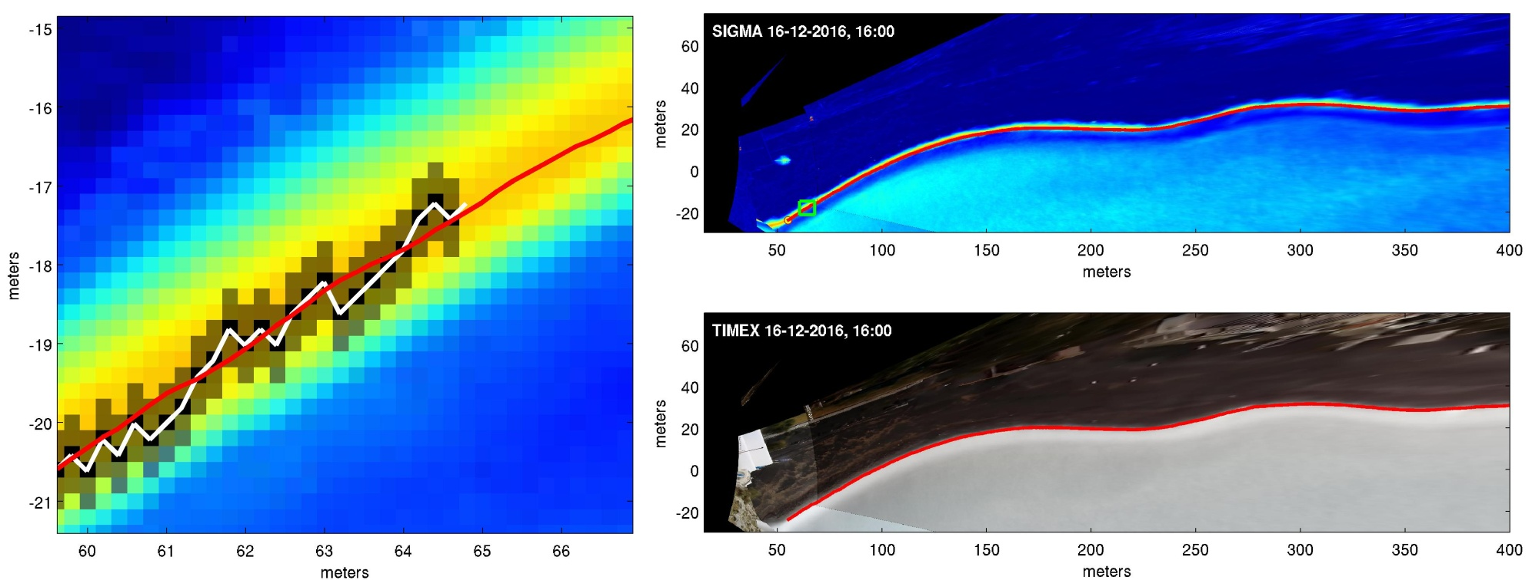
Μέθοδοι παρακολούθησης
Παράκτιας Μορφοδυναμικής
Αυτόματη ανίχνευση ακτογραμμής
Μια καινοτομία είναι η ανάπτυξη γρήγορων, αυτοματοποιημένων αλγορίθμων για την ανίχνευση/εξαγωγή της ακτογραμμής
Η ανίχνευση βασίζεται σε τοπικό πυρήνα (kernel) που σαρώνει την εικόνα TIMEX (ή SIGMA) στην ευρύτερη περιοχή ενδιαφέροντος, ανιχνεύοντας/ακολουθώντας αυτόματα τη ζώνη με τη μεγαλύτερη ένταση κατά μήκος της ακτογραμμής.
Εξομαλυσμένη ανίχνευση
Διεύθυνση σάρωσης
Notes:
25

Slide 26
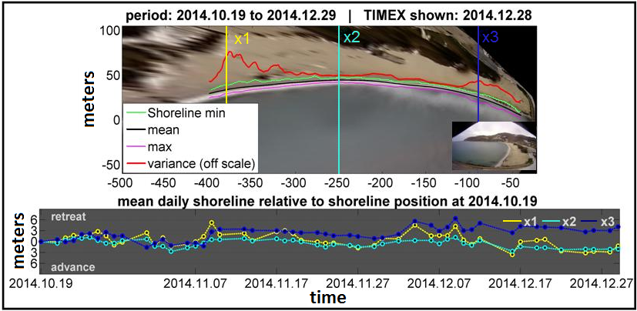
Μέθοδοι παρακολούθησης
Παράκτιας Μορφοδυναμικής
Χωρο-χρονική μεταβλητότητα της ακτογραμμής
Διεύθυνση σάρωσης
Εκτίμηση μεταβολής ακτογραμμής από εικόνες TIMEX (Καλό Λιβάδι, 19/10/2014 – 29/12/2014): Ελάχιστη, μέγιστη και μέση θέση και απόκλιση. Χρονικές μεταβολές σε 3 διατομές σε σχέση με τη θέση της ακτογραμμής στην αρχή της μέτρησης.
Notes:
26

Slide 27
Μέθοδοι παρακολούθησης
Παράκτιας Μορφοδυναμικής
Χωρο-χρονική μεταβλητότητα της ακτογραμμής
Διεύθυνση σάρωσης
Εκτίμηση μεταβολής ακτογραμμής από εικόνες TIMEX (Καλό Λιβάδι, 19/10/2014 – 29/12/2014): Ελάχιστη, μέγιστη και μέση θέση και απόκλιση. Χρονικές μεταβολές σε 3 διατομές σε σχέση με τη θέση της ακτογραμμής στην αρχή της μέτρησης.
Notes:
27

Slide 28
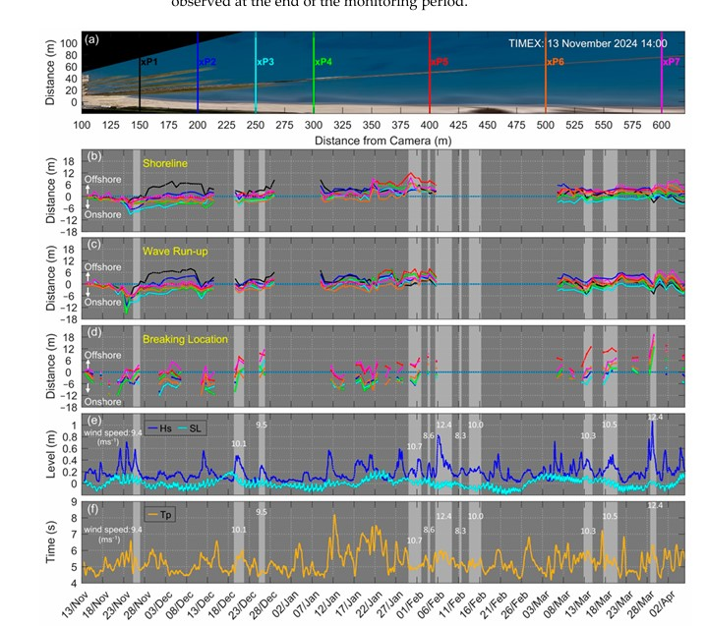
Μέθοδοι παρακολούθησης
Παράκτιας Μορφοδυναμικής
Χωρο-χρονική μεταβλητότητα του αιγιαλού
(α) Τομέας ανάλυσης με την παράκτιο τοποθεσία των εξεταζόμενων προφίλ σε μια εικόνα TIMEX. Χρονοσειρές της (β) θέσης της ακτογραμμής; (γ) εκτροπή του κύματος; (δ) θέση της ζώνης σπασίματος για τις επτά παράκτιες τοποθεσίες σε σύγκριση με τις χρονικές αναγνωρίσεις αναφοράς; (ε) σημαντικό ύψος κύματος (Hs) και μέσο επίπεδο θάλασσας (SL); και (στ) περίοδος αιχμής κύματος (Tp). Οι πληροφορίες για τα κύματα και το επίπεδο της θάλασσας αντιπροσωπεύουν τις συνθήκες σε βάθος νερού 7,9 μ. Θετικοί αριθμοί αντιπροσωπεύουν την offshore (μακριά από την ακτή) και αρνητικοί την onshore (προς την ακτή) μετανάστευση σε σύγκριση με την χρονική αναφορά. Οι γκρίζες περιοχές αντιπροσωπεύουν τη διάρκεια ενεργητικών γεγονότων ανέμου (ταχύτητα ανέμου > 8,3 m/s) από τον βόρειο τομέα (45–260 °N), με τη μέση ταχύτητα ανέμου για κάθε μεμονωμένο γεγονός να επισημαίνεται

Slide 29
Μέθοδοι παρακολούθησης
Παράκτιας Μορφοδυναμικής
Για ποιο λόγο συλλέγουμε τα “δεδομένα πεδίου”
Τα παράκτια τοπογραφικά, βαθυμετρικά, ιζηματολογικά και υδροδυναμικά δεδομένα, μαζί με τη διαθέσιμη μακροχρόνια μετεωρολογική πληροφορία και τις οπτικές παρατηρήσεις χρησιμοποιούνται:
για την “επιβεβαίωση/πιστοποίηση” της παράκτιας διάβρωσης,
για τη διερεύνηση των παράκτιων υδρο-ιζηματογενών διεργασιών και συνεπώς την κατανόηση του φαινομένου της διάβρωσης (απαιτούνται επαναλαμβανόμενες μετρήσεις),
για τη συγκριτική ανάλυση με δορυφορικές εικόνες και δεδομένων υψίσυχνων οπτικών συστημάτων παρακολούθησης (ταυτόχρονη λήψη),
για την “οδήγηση” των παράκτιων μορφοδυναμικών μοντέλων που χρησιμοποιούνται και για το σχεδιασμό των κατάλληλων μέτρων προστασίας.

Slide 30
Μέθοδοι παρακολούθησης
Παράκτιας Μορφοδυναμικής
Για ποιο λόγο συλλέγουμε τα δεδομένα πεδίου
Συγκεκριμένα, στα μορφοδυναμικά μοντέλα απαιτείται η συλλογή λεπτομερών τοπογραφικών, βυθομετρικών, ιζηματολογικών και ανεμολογικών / κυματικών δεδομένων για την υποστήριξη των υπο-μοντέλων
μετάδοσης κυματισμών (υδροδυναμικά μοντέλα),
ιζηματομεταφοράς,
εξέλιξης της παράκτιας μορφολογίας,
καθώς και για την βαθμονόμηση / επαλήθευση τους.

Slide 31


Μέθοδοι παρακολούθησης
Παράκτιας Μορφοδυναμικής
Τα δεδομένα πεδίου χρησιμοποιούνται ευρέως για τη βαθμονόμηση ‘καλιμπράρισμα’ προσομοιώσεων από αριθμητικά μοντέλα
Αποτελέσματα υδροδυναμικού μοντέλου
Προγνώσεις μοντέλου και πραγματικές καταγραφές από ADCP
b)
d)

